Slide 1
Ekonomické základy práva
Daně

Slide 2
Pojem daně
právní definice
ekonomická podstata
  problém „černých pasažérů“
  „no taxation without representation“
  „monetarizovaná“ povinnost vůči státu
praktické dopady
rozhodování jednotlivců

Slide 3
Základní pojmy I
Daně přímé
  důchodové (daň z příjmu)
  majetkové (nemovité věci, popř. jiný majetek, „silniční daň“?)
  transferové (převody majetku)
Daně nepřímé
  spotřební daň
  DPH
  sales tax (daň z obratu)

Slide 4
Základní pojmy II
poplatník
plátce
daňová optimalizace
daňový únik
daňová sazba
základ daně
osvobození od daně, sleva na dani, nezdanitelná část základu daně

Slide 5
Daňové sazby
lineární daňová sazba
regresivní daňová sazba
progresivní daňová sazba
  stupňovitá progrese
  klouzavá progrese
daň z hlavy

Slide 6
Lineární daňová sazba
Určete velikost daně, víte-li, že lineární jednotná sazba daně činí 15 % a základ daně je:
a) 10 000 Kč
b) 300 000 Kč

Slide 7
Lineární daňová sazba
řešení:
a) 10 000 x 0.15 = 1 500 Kč
b) 300 000 x 0.15 = 45 000 Kč

Slide 8
Regresivní daňová sazba
Určete velikost daně, víte-li, že regresivní (stupňovitá) sazba daně je stanovena dle tabulky níže:
a základ daně je:
a) 10 000 Kč
b) 60 000 Kč
Základ daně | Sazba daně
do 10 000 Kč (ne včetně) | 20%
do 20 000 Kč (ne včetně) | 15%
do 50 000 Kč (ne včetně) | 10%
50 000 Kč a výše | 5%

Slide 9
Regresivní daňová sazba
Řešení:
a) 10 000 x 0.15 = 1 500 Kč
b) 60 000 x 0.05 = 3 000 Kč

Slide 10
Progresivní daňová sazba – stupňovitá progrese
Určete velikost daně, víte-li, že progresivní (stupňovitá) sazba daně je stanovena dle tabulky níže:
a základ daně je:
a) 10 000 Kč
b) 60 000 Kč
Základ daně | Sazba daně
do 10 000 Kč (ne včetně) | 5%
do 20 000 Kč (ne včetně) | 10 %
do 50 000 Kč (ne včetně) | 15 %
50 000 Kč a výše | 20 %

Slide 11
Progresivní daňová sazba – stupňovitá progrese
Řešení:
a) 10 000 x 0.1 = 1 000 Kč
b) 60 000 x 0.2 = 12 000 Kč

Slide 12
Progresivní daňová sazba – klouzavá progrese
Určete velikost daně, víte-li, že progresivní (klouzavá) sazba daně je stanovena dle tabulky níže:
a základ daně je:
a) 11 000 Kč
b) 60 000 Kč
Základ daně | Sazba daně
do 10 000 Kč (včetně) | 5%
do 20 000 Kč (včetně) | 10 %
do 50 000 Kč (včetně) | 15 %
výše než 50 000 Kč | 20 %

Slide 13
Progresivní daňová sazba – klouzavá progrese
Řešení:
a) (10 000 x 0.05) = 500
(1 000 x 0.1) = 100
celkem = 600 Kč
b) (10 000 x 0.05) = 500
(10 000 x 0.1) = 1 000
(30 000 x 0.15) = 4 500
(10 000 x 0.2) = 2 000
celkem = 8 000 Kč

Slide 14
Daňové sazby a spravedlnost
Který z představených druhů daňových sazeb Vám přijde „nejspravedlnější“ a proč?

Slide 15
Daňové sazby a spravedlnost I
Je možné hovořit ve vztahu k daňovým sazbám o spravedlnosti?
zásah do vlastnického práva vs. solidarita?

Slide 16
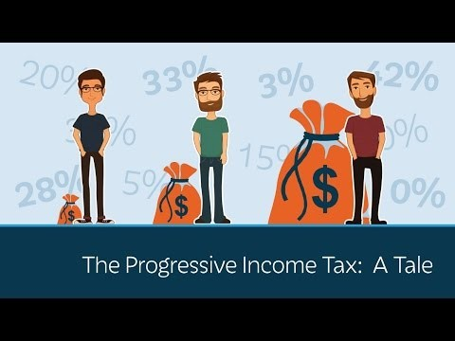
K zamyšlení o daňových sazbách
  https://www.youtube.com/watch?v=S6HEH23W_bM

Slide 17
Otázky?
Děkuji za pozornost.
JUDr. Johan Schweigl, Ph.D.
210729@mail.muni.cz

